Slide 1
Machine Learning

Slide 2
Agenda
Általános bevezető
Adatelőkészítés
Klasszifikáció kiértékelése
Fő típusok
Üzleti problémák
Módszertan
Adattranszformációk
Feature selection
Tesztkörnyezet kialakítása
Accuracy
ROC (AUC)

Slide 3

Machine learning
előrejelzés
összefüggések feltárása
automatizálás
forrás: https://www.pexels.com/search/machine%20learning/

Slide 4
Típusok
Regression
Clustering
Unsupervised learning
Supervised learning
Classification
Anomaly detection
Machine Learning
Dimension reduction
Binomial
Multinomial
Association
Reinforcement learning

Slide 5
Reinforcement Learning
AlphaGo
robotok mozgása

Slide 6
Supervised Learning
Regression (numerikus célváltozó)
Árak előrejelzése
Kereslet előrejelzése
Ügyfélérték becslés
Várható élettartam
Idősor előrejelzés
Classification (kategorikus célváltozó)
esemény bekövetkezése
hitel bírálat
lemorzsolódás
keresztértékesítés

Slide 7
Supervised Learning Algoritmusok
Regression
Lineáris regresszió
Neurális hálózat
Döntési fa / Random forest
stb.
Classification
Logisztikus regresszió
Döntési fa / random forest
Neurális hálózat
Support Vektor Machine
Naive Bayes
Bayes hálózat
K-nn
stb
Notes:
előnyök - hátrányok, üzleti szabályok, stb

Slide 8
Supervised learning vs unsupervised learning
Adatok fel vannak címkézve (célváltozó)
Cél: címke minél pontosabb előrejelzése
f(x_{i} )=y_{i}+𝓔
Training - teszt partíció
Nincsen címke
Cél: mintázatok keresése az adatokban
osztályozzuk x_{i}-ket
Csak training adat van

Slide 9
Unsupervised Learning
Dimenzió csökkentés
Összefüggések feltárása
Zaj csökkentése az adatban
Futásidő csökkentése
Klaszterezés
Ügyfélcsoportok azonosítása
Termékek csoportosítása
Anomália detekció
Csalás detektálás
Hibakeresés
Asszociációs szabályok
Vásárlói kosárelemzés
Keresztértékesítés

Slide 10
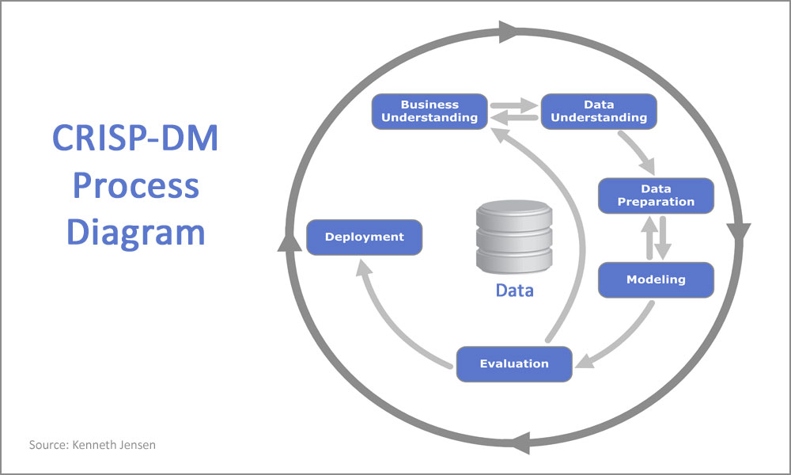
Módszertan
forrás: http://www.stellarconsulting.co.nz/blog/data/crisp-dm-still-a-leader/

Slide 11
Adatok előkészítése

Slide 12
Adatok előkészítése és megismerése
Filterezés - rekordok kiválogatása
Hiányzó értékek kezelése
Kiugró értékek kezelése
Leíró statisztikák
Vizualizáció
Változók létrehozása
Feature selection
Training - teszt ( - validáló) adatok leválogatása vagy cross-validation környezet kialakítása

Slide 13

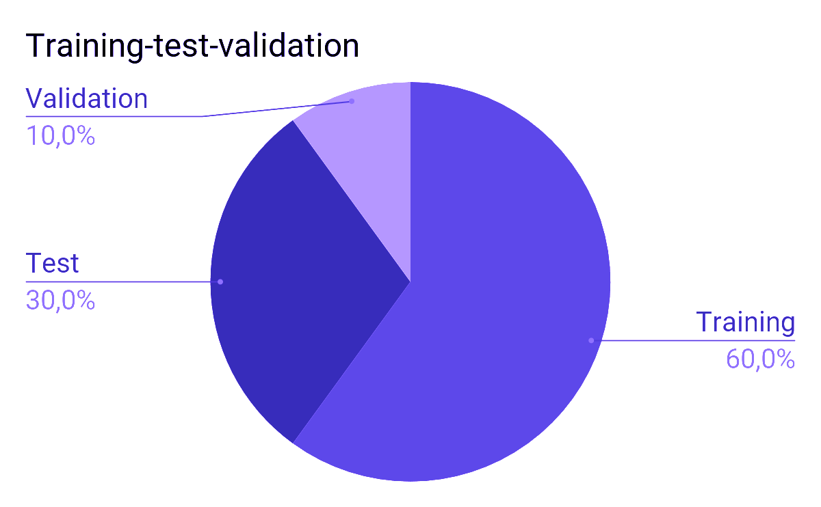
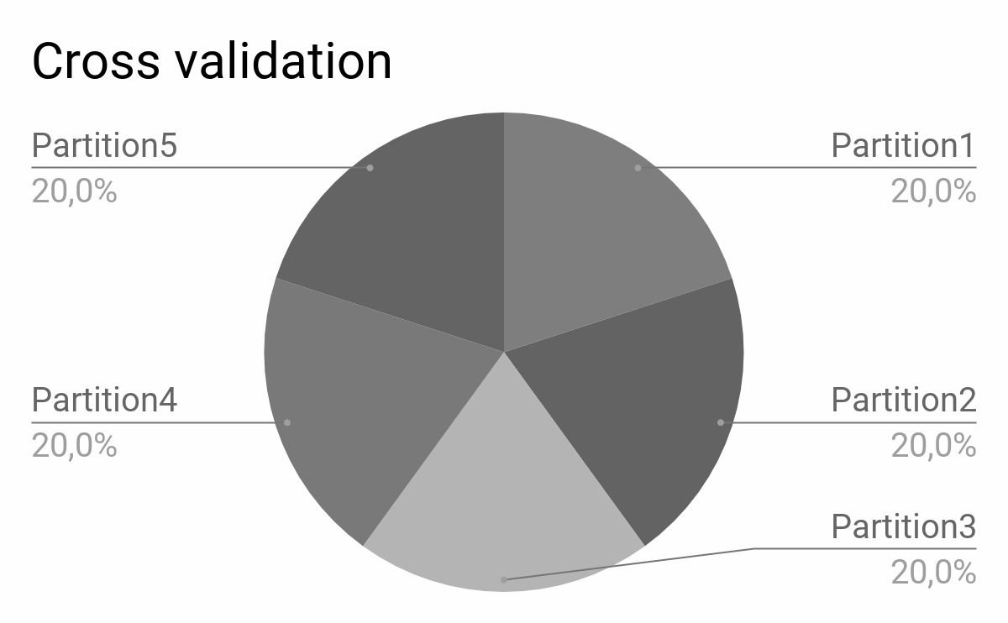
Tesztkörnyezet kialakítása

Slide 14
Feature selection
Miért fontos?
zaj csökkentése
túltanulás elkerülése
gyorsabb modellépítés
Célváltozótól független változók kiszűrése
Összefüggő bemenő változók kezelése
Notes:
Az elemzés szempontjából fontos változókat azonosítjuk, így az elemzés gyorsabbá, jobban értelmezhetővé válik.

Slide 15

Modell építése
model <- randomForest(Target ~ ., data=df)
df (tanító adat)
algoritmus
Age | Salary | Ed | Target
21 | 405 | M | 1
58 | 587 | H | 0
42 | 100 | L | 1
19 | 256 | M | 0
33 | 800 | H | 0
... | ... | ... | ...

Slide 16
Modell alkalmazása
model.predict(model, df_test, type="prob”)
Age | Salary | Ed
28 | 455 | H
0.86

Slide 17
Modellek kiértékelése
Teszt adaton a modell alkalmazása (scoreolás)
A score-ok összehasonlítása a címkével
A legjobb modell kiválasztása a teszt adatokon
A kiválasztott modell kiértékelése a validáló adatokon

Slide 18
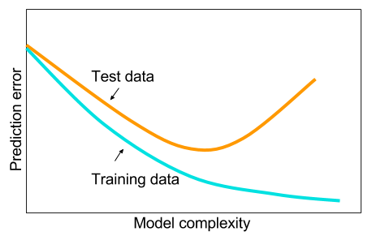
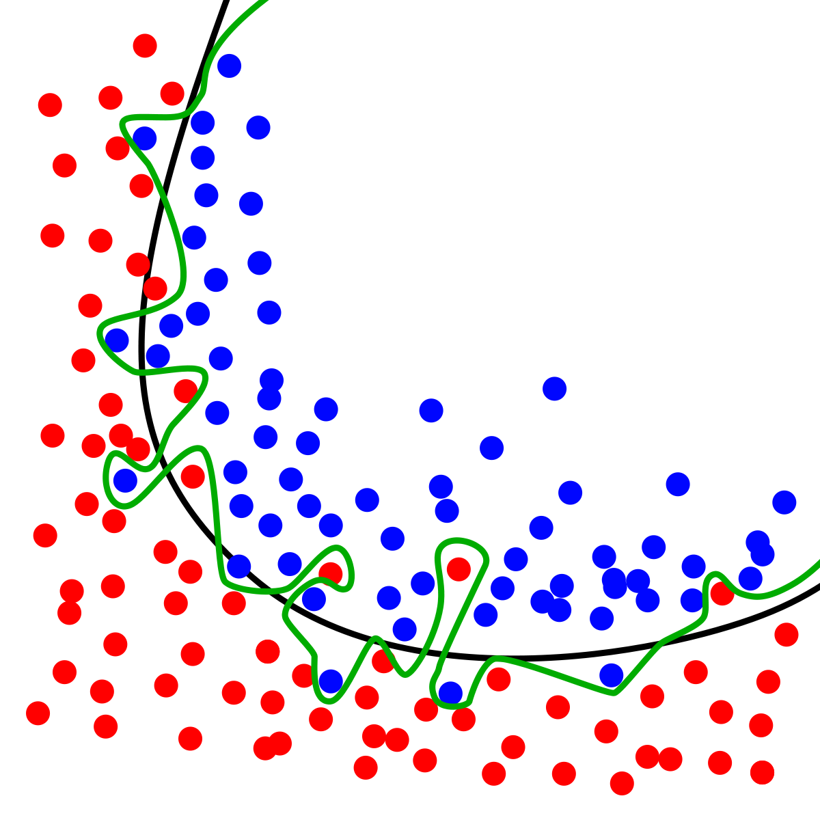
Overfitting (Túltanulás)
forrás: https://en.wikipedia.org/wiki/Overfitting
forrás: http://gluon.mxnet.io/chapter02_supervised-learning/regularization-scratch.html

Slide 19
Bináris klasszifikáció kiértékelése
Accuracy vs. ROC (AUC)

Slide 20
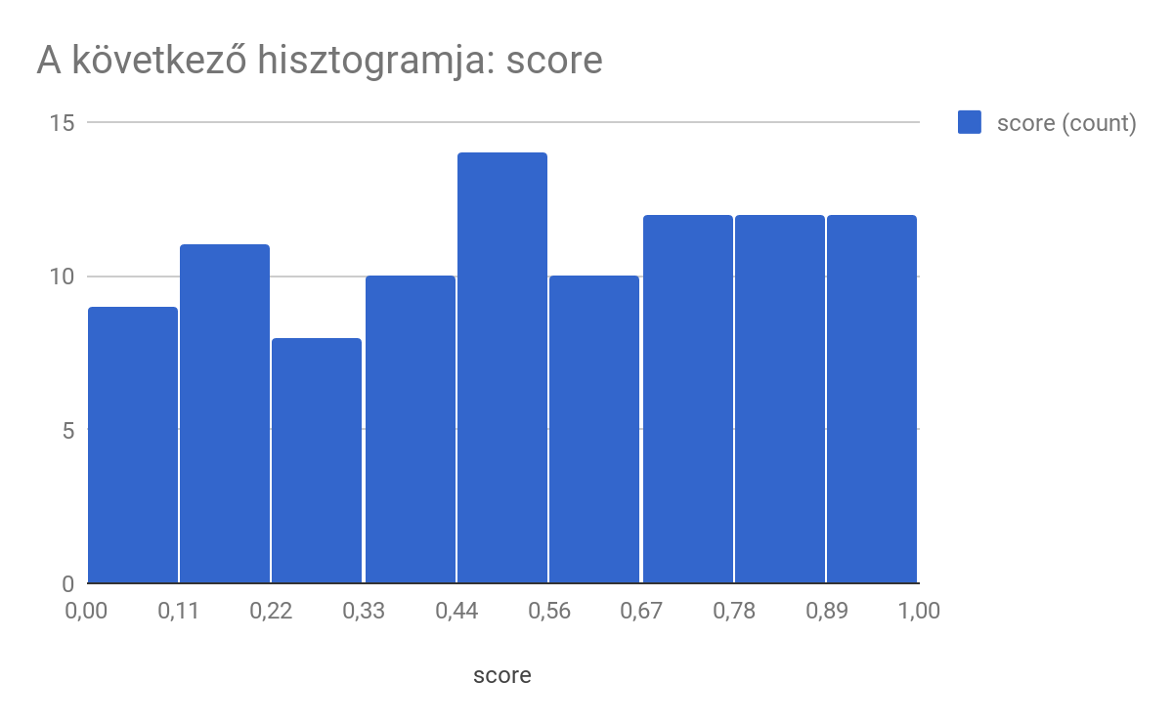
Cut-off érték
type="response" vs. type="prob”

Slide 21
Pontosság - accuracy
 |  | Előrejelzett kategória
 |  | No | Yes
Valós kategória | No | True Negative | False Positive
 | Yes | False Negative | True Positive
(TN+TP)/(TN+FP+FN+TP)

Slide 22
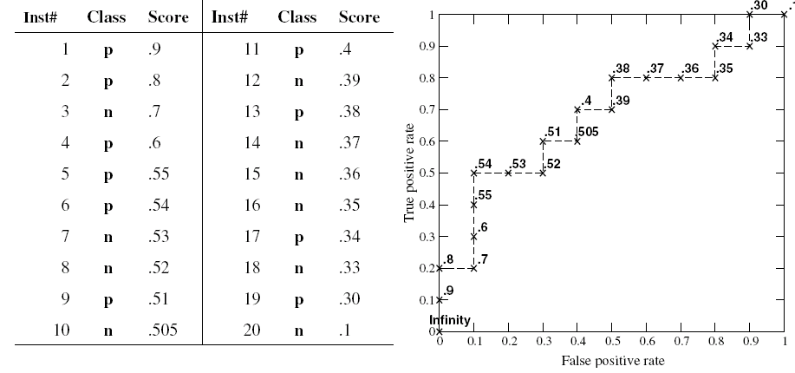
ROC chart
forrás: https://ccrma.stanford.edu/workshops/mir2009/references/ROCintro.pdf

Slide 23
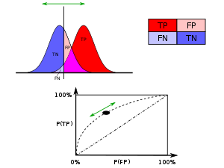
ROC chart
AUC: ROC görbe alatti terület
AUC ~ 0.5 Random score
AUC ~ 0.7 Gyengén szeparáló modell
AUC ~ 0.9 Jó szeparáció
AUC ~ 1 Tökéletes modell
library(pROC) plot(roc(df$label, df$score),print.auc=TRUE)
forrás: https://en.wikipedia.org/wiki/Receiver_operating_characteristic

Slide 24
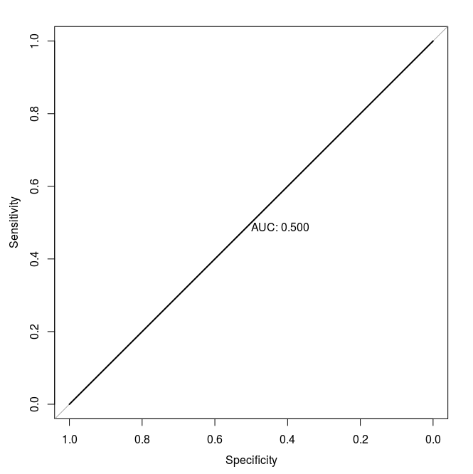
Példa - 1. modell
 |  | Előrejelzett kategória
 |  | NEM | IGEN
Valós kategória | Nem | 9 | 0
 | Igen | 1 | 0
Beteg | Score | Előrejelzett kategória
Nem | 0.1 | NEM
Nem | 0.1 | NEM
Nem | 0.1 | NEM
Nem | 0.1 | NEM
Nem | 0.1 | NEM
Nem | 0.1 | NEM
Nem | 0.1 | NEM
Nem | 0.1 | NEM
Nem | 0.1 | NEM
Igen | 0.1 | NEM
Accuracy = 9/10 = 90%
AUC = 0.5

Slide 25
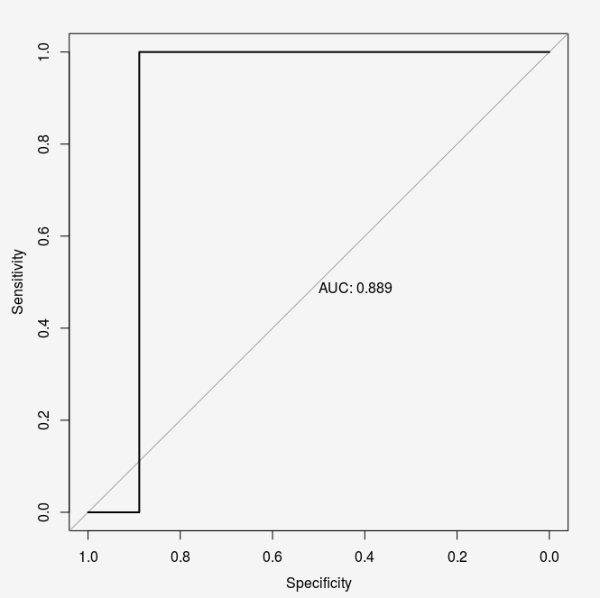
Példa - 2. modell
 |  | Előrejelzett kategória
 |  | NEM | IGEN
Valós kategória | Nem | 7 | 2
 | Igen | 0 | 1
Beteg | Score | Előrejelzett kategória
Nem | 0.1 | NEM
Nem | 0.2 | NEM
Nem | 0.2 | NEM
Nem | 0.3 | NEM
Nem | 0.3 | NEM
Nem | 0.4 | NEM
Nem | 0.4 | NEM
Nem | 0.6 | NEM
Igen | 0.8 | IGEN
Nem | 0.9 | NEM
Accuracy = 8/10 = 80%
AUC = 0.889

Slide 26
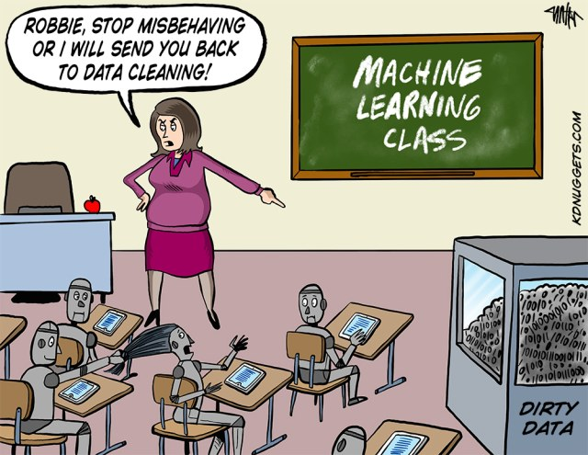
forrás: https://www.kdnuggets.com/2017/09/cartoon-machine-learning-class.html

